Slide 1

ETUDE DE CAS :
Jeux Battle Arena et Battle Royale

Slide 2
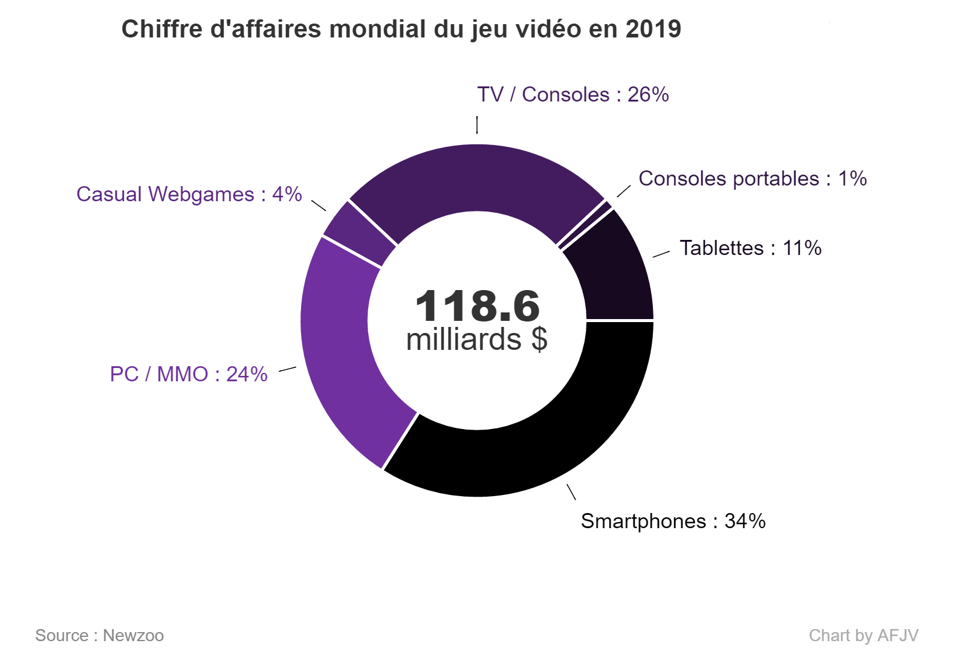
Introduction
2.5 Mds $
Revenues de FORTNITE en 2018
1.4 Mds $
Revenues de Leagues Of Legends en 2018

Slide 3
MOBA ( Multi - Online Battle Arena )
1998 : Aeon of Strife
2003 : DOTA
2013 : DOTA II
Création de propres cartes en utilisant le moteur Starcraft.
Première inspiration du genre MOBA.
Expansion du concept.
Il n’était jouable que dans un autre jeu
2002 : Warcraft III
2009 : Leagues of Legend
Création de la première version de la carte DOTA.
Premier MOBA comme produit commercial.
Notes:
C’est un genre de jeu vidéo en temps réel, où deux équipes se battent dans une carte prédéfinie. L’objectif est généralement de détruire une structure spécifique de l’équipe adverse. Chaque joueur contrôle un seul personnage qui monte en niveau devenant plus fort au fil du match.

Slide 4
Battle Royale
2012 : Hunger Games
2017 : PUBG
2019 : APEX
Naissance de l’intérêt pour le mode Battle Royale
Minecraft : premier jeu à s’emparer du concept
Décollage du genre Battle Royale.
2014 : Popularisation du genre
FORTNITE
Sortie de Arma 3 avec le même schéma du Battle royale d’aujourd’hui.
Sortie en Juillet 2017.
Notes:
Ce mode de jeu oppose les joueurs entre eux, en équipes ou solitaire et le but d’être le dernier survivant. Les joueurs récoltent des armes et des objets pour combattre les autres et la zone de jeu se réduit à intervalle de temps régulier .
Le terme vient d’un roman japonnais de Koshun Takami ou 42 collégiens sont forcés de saffronter et le dernier survivant est le vainqueur.

Slide 5
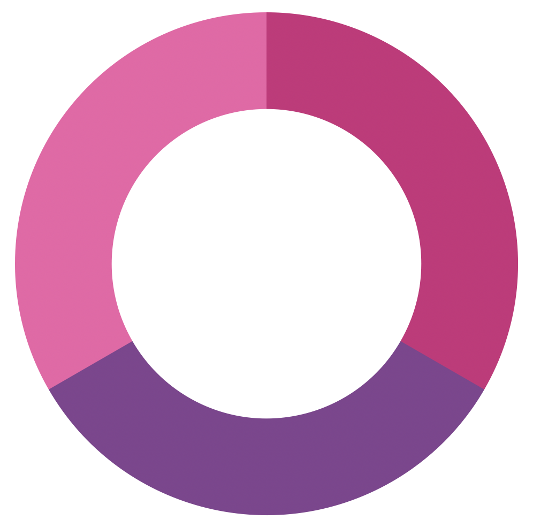
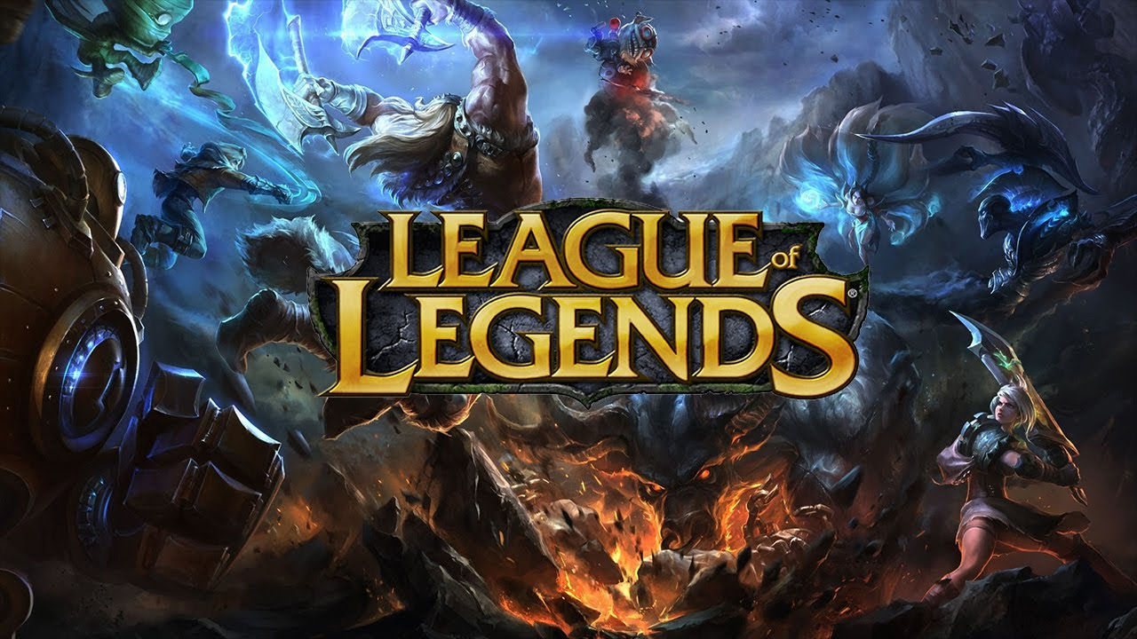
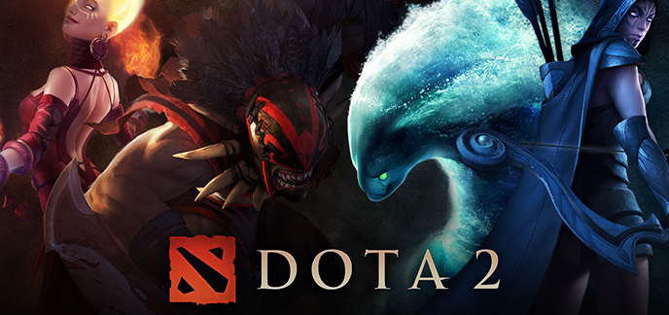
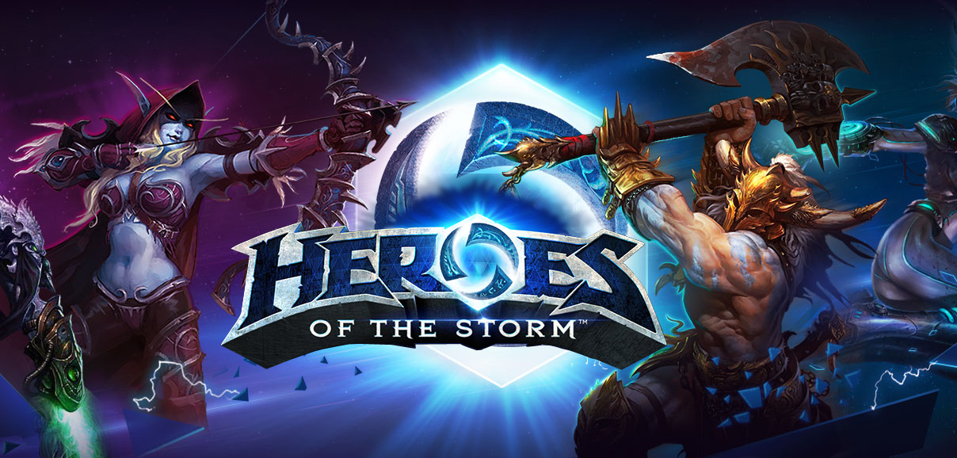
Principaux acteurs
12 millions
15 millions
Joueurs actifs par jour
Téléspectateurs de la compétition en 2019

Slide 6
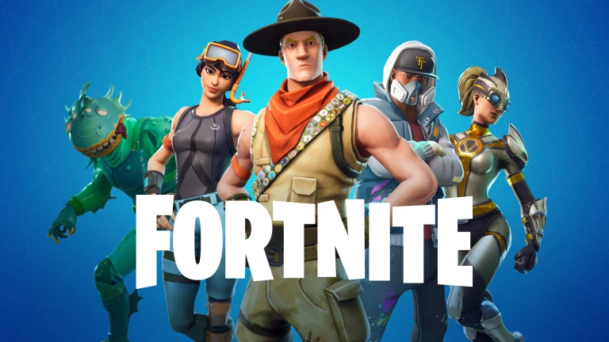
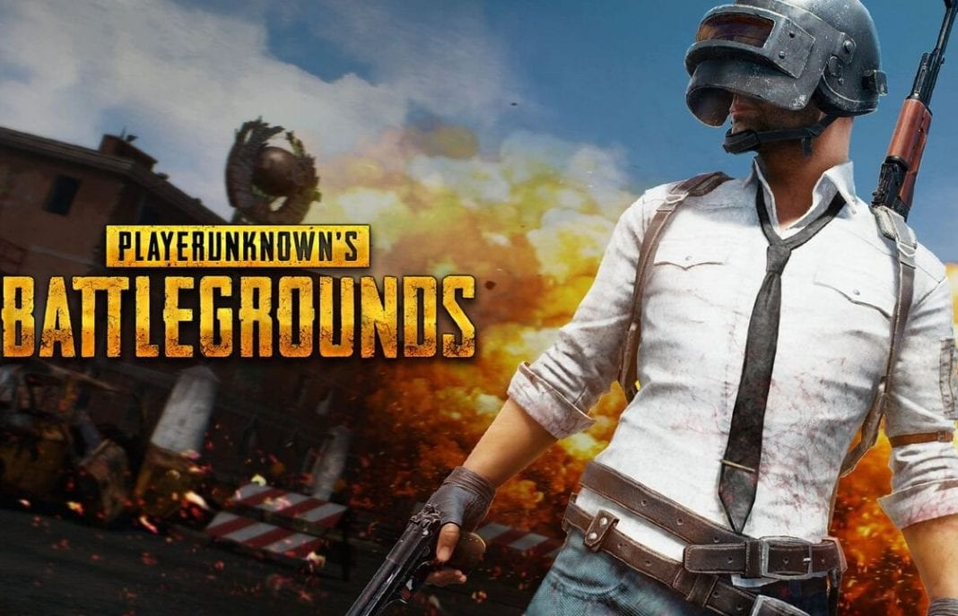
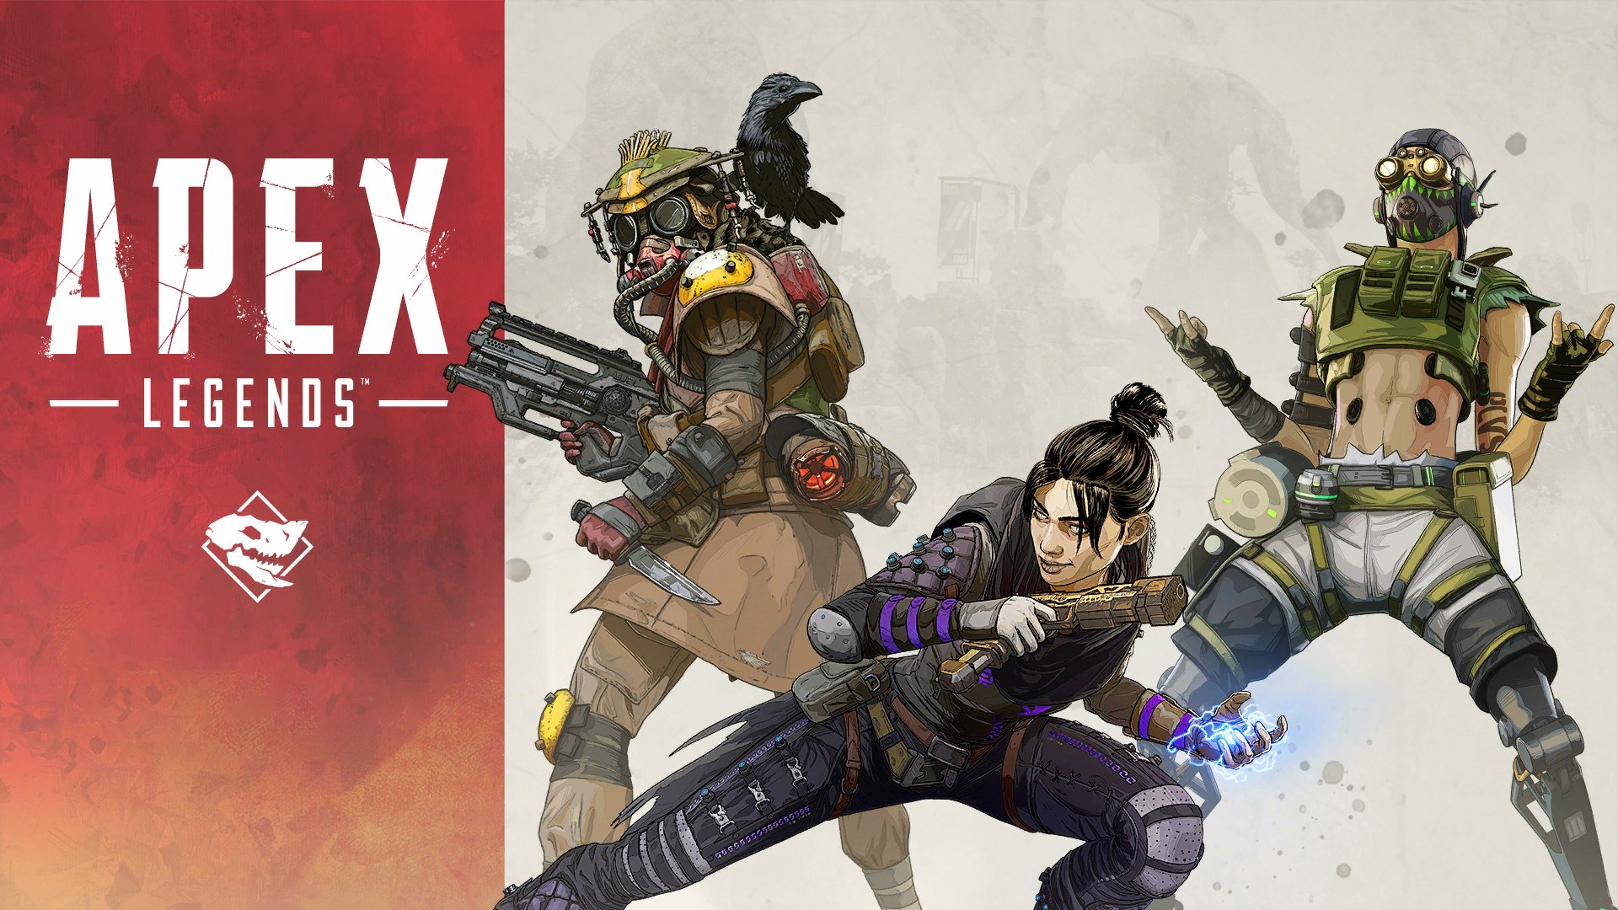
Principaux acteurs
300 millions
De joueurs dans le monde
250 millions
2.5 Millions
De joueurs en 2019
Nombre de joueurs en 24h après sa sortie
200 Millions $
Revenue générées grâce aux achats in app

Slide 7
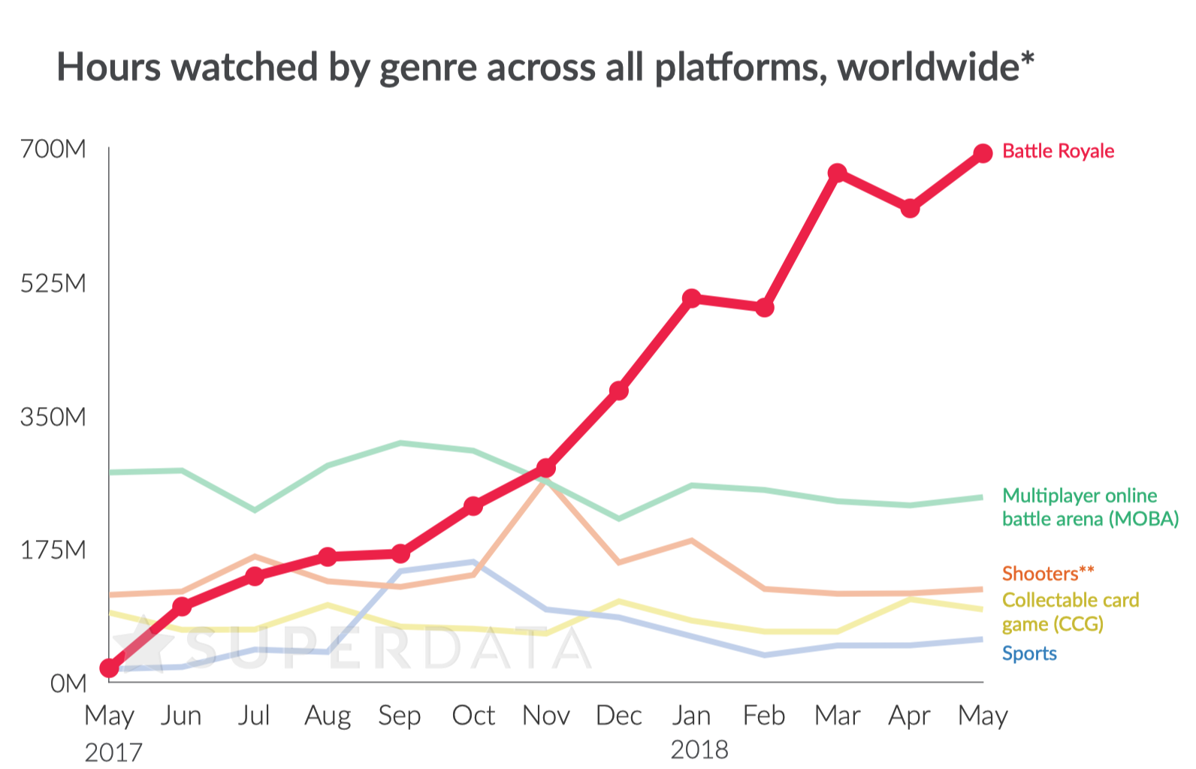

II. Marché et concurrence - MOBA et Battle royale
MOBA + Battle royale
Les plus populaires jeux sur twitch

Slide 8
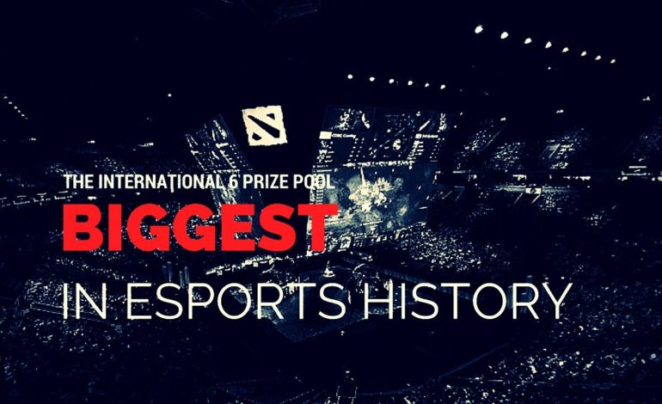
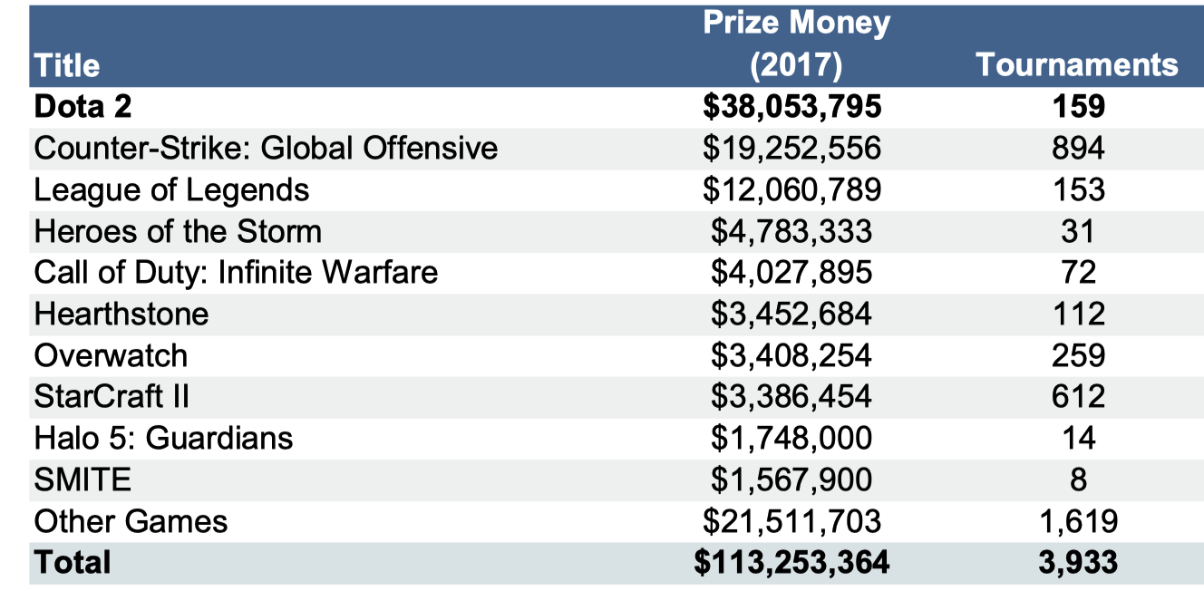
II. Marché et concurrence - MOBA
1
3
4
MOBA: le plus populaire genre dans eSport !
10
Top10 des jeux eSport, mesuré par le Prize pool
Source : Juniper Research 2017

Slide 9
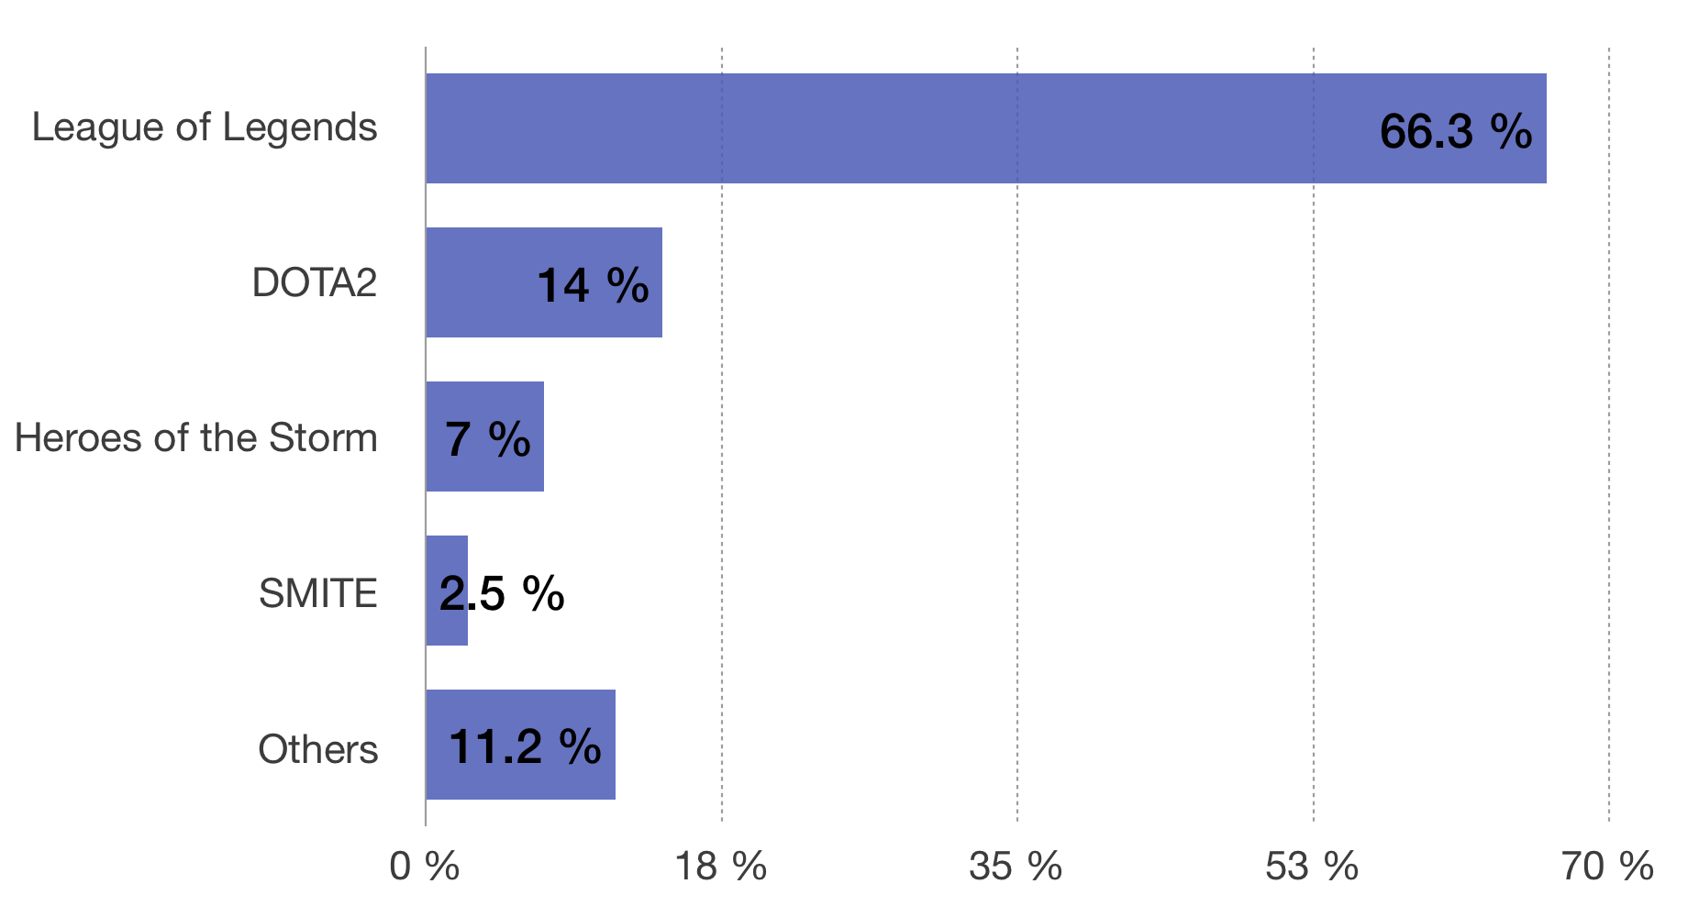
II. Marché et concurrence - MOBA
2009
2011
2015
2013
Marché mature
First-mover-advantage?
Les jeux MOBA - market share estimated 2017
Source : Statista

Slide 10
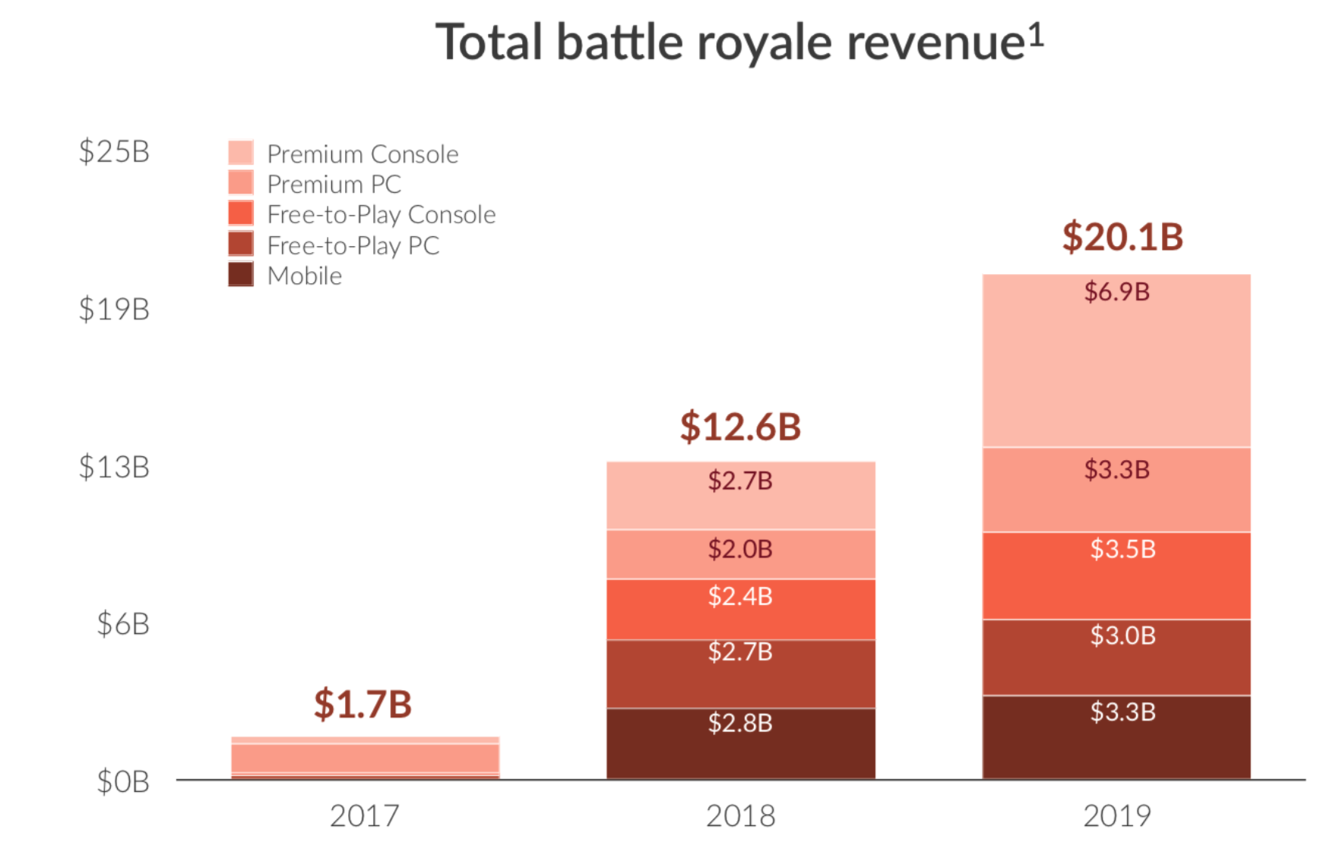
II. Marché et concurrence - Battle royale
Marché en forte croissance
Tendance de PC + console -> Mobile

Slide 11
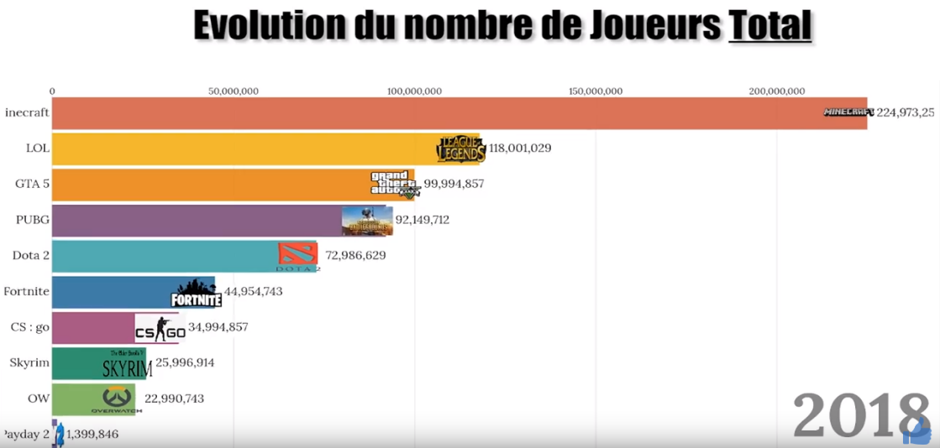
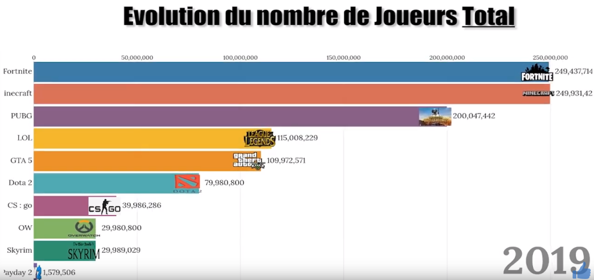
III. Business model
Le modèle free-to-play
Choix de la gratuité intégrale
But: optimiser les externalités de réseaux en attirant le plus de joueurs
Stratégie d’entrée: avantage stratégique par la gratuité (Fortnite VS PUBG)

Slide 12
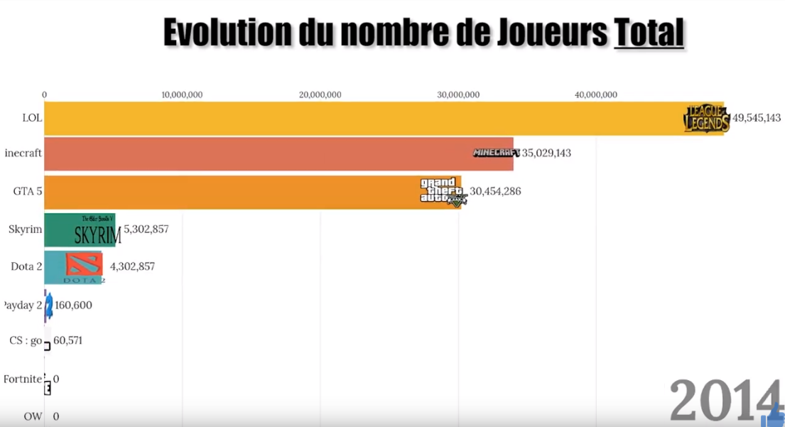
Stratégie de maintien et de protection de la concurrence: par la taille du réseau et son ancienneté
Fortnite / PUBG VS LoL / Dota2
LoL: 57M joueurs / jour, Dota2: 450000 / jour
Modèle à leadership unique: Fortnite, LoL.

Slide 13
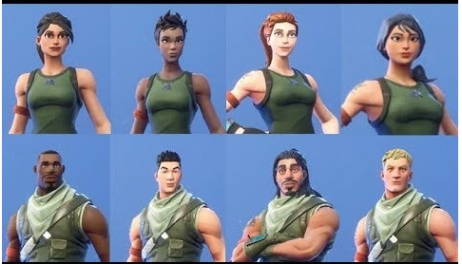
B. Les micro-transactions
Transactions facultatives et de faible valeur
Purement cosmétique: aucun avantage réel en jeu (free-to-play VS pay-to-win)
jouer sur la frustration et interactions sociales
Ex: Fortnite: 8 skins de bases (moches) et 6 danses

Slide 14
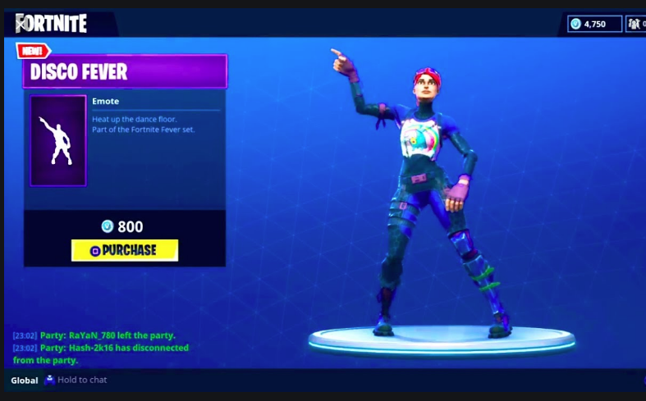
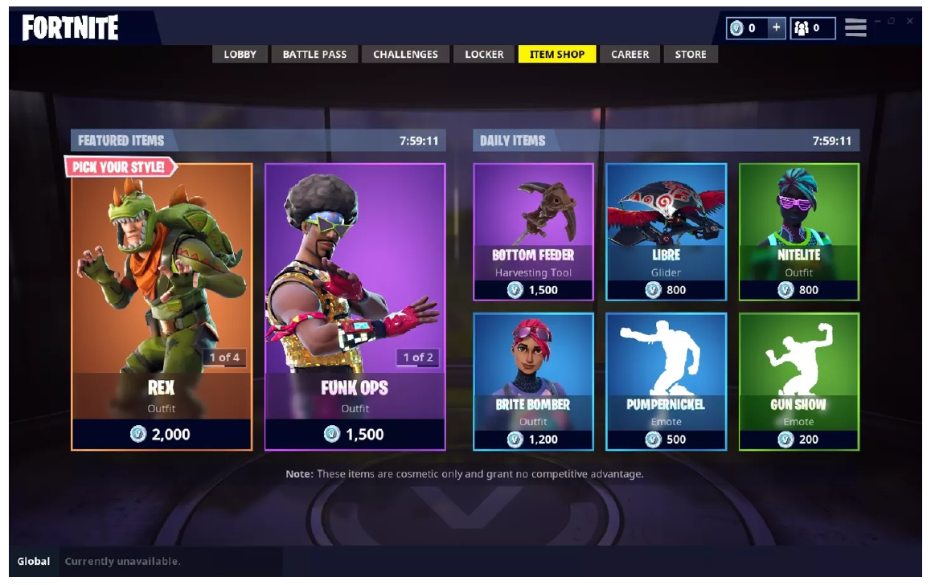
V-Bucks: monnaie virtuelle pour la boutique, à acheter en argent bien réel!
Nouvelle danse ≃ 10 Euros, nouvelle tenue ≃ 20 Euros.
Battle Pass trimestriel: réductions sur la boutique et contenu exclusif.
Loot box: caisses au contenu aléatoire, rare ou sans intérêt.
Chaque joueur dépense en moyenne 85 dollars en microtransactions.
Fortnite: 2,4 B dollars de revenu en 2018, exclusivement en microtransactions!

Slide 15
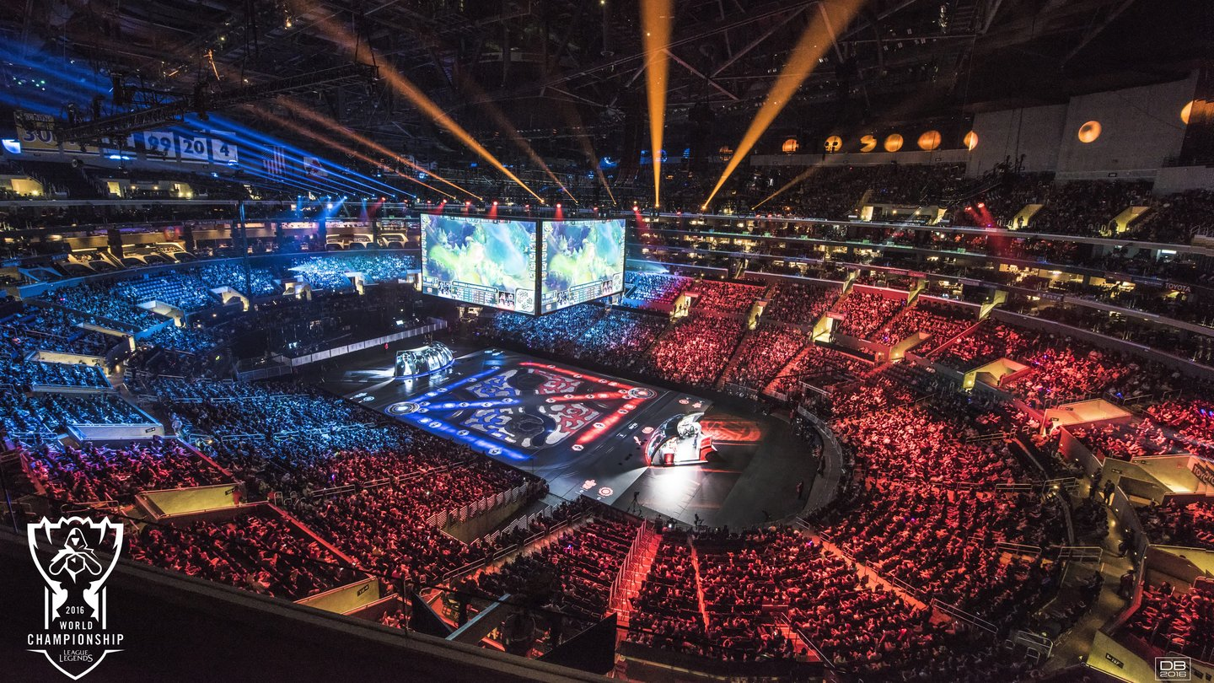
C. Championnats d’e-sport.
Compétitions de jeux vidéos (LoL: the International ; Fortnite World Cup)
Evènements démesurés :
Finale LoL 2016 Madison Square Garden: 18000 spectateurs
Fortnite World Cup: 30 millions de dollars en jeu! Bugha: 3 millions de dollars
Finale du LoL World championship 2018: 106 millions de spectateurs (Super bowl)
Non rentable malgré sponsors, billets, et streaming
But réel: marketing, renforcement de l’externalité de réseau

Slide 16
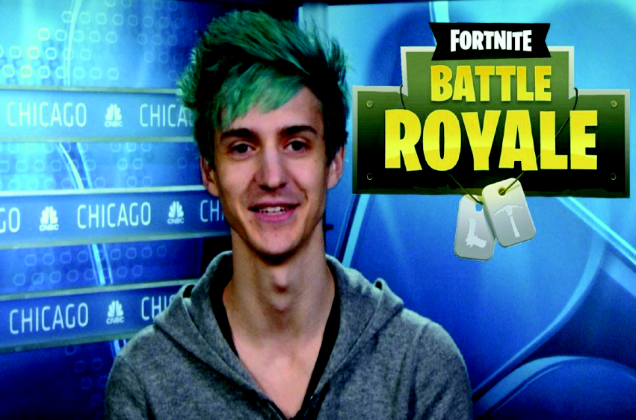
D. Streamers/influenceurs.
Joueurs qui partagent leur parties en vidéo: Twitch, Youtube.
Fortnite: juillet 2018, 148 millions d’heures de visionnage sur Twitch, 30 millions de spectateurs!
Tyler Blevins alias “Ninja”: 22 millions d’abonnés, record de 630000 viewers en une seule partie; 10 millions d’Euros de revenu en 2018.

Slide 17
Système gagnant/gagnant entre éditeurs et streamers:
L’éditeur amène un jeu populaire au streamer qui assure audience et revenu
Le streamer convertit des viewers en joueurs et renforce l’externalité de réseau
Partie intégrante du business model:
Apex Legends: recours massif aux streamers pour le lancement.
Ninja payé 1 million de dollars pour streamer 24 heures!

Slide 18
4. Mots-clés
Externalités de réseau
Coût fixe élevé, coût marginal faible (coûteux à produire, peu coûteux à reproduire)
freemium/ free-to-play
surplus du consommateur / surplus du producteur
Propriété intellectuelle

Slide 19
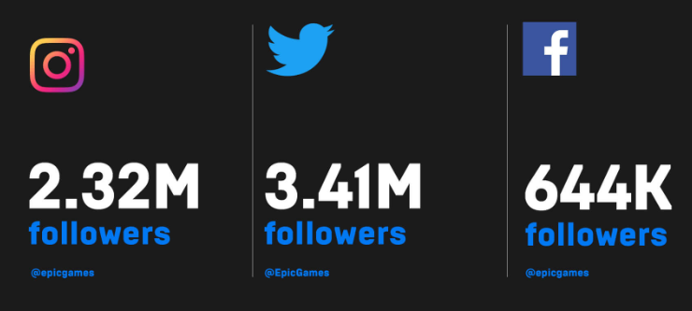


IV. ANALYSE SWOT :
FORCES :
Audience énorme et très engagée
Écosystème maîtrisé

Slide 20
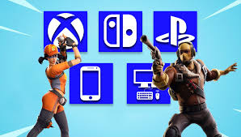
IV. ANALYSE SWOT :
FORCES :
Cross-platform
Grosse rentabilité
Prise en main facile & récompense au mérite

Slide 21

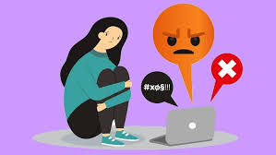
IV. ANALYSE SWOT :
FAIBLESSES :
Harcèlement & Addiction
+
Communauté exigeante
Forte dépendance aux influenceurs et à aux services tiers
Gros effet de mode et cycle de vie très court

Slide 22
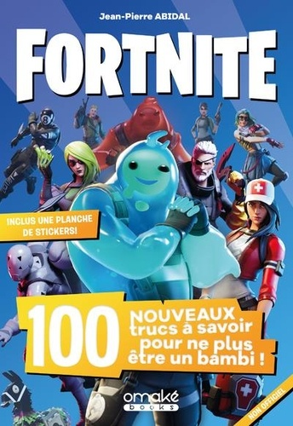
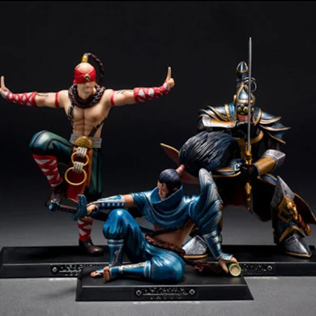

IV. ANALYSE SWOT :
OPPORTUNITEES :
Possibilité de développer plusieurs produits dérivés ( livres, séries films, jouets)
Développement du CLOUD GAMING

Slide 23
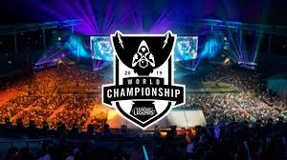
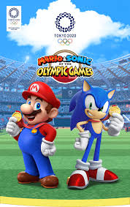
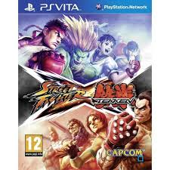
IV. ANALYSE SWOT :
OPPORTUNITEES :
E-Sport
Cross-Overs

Slide 24

IV. ANALYSE SWOT :
MENACES:
Concurrence d’autres services de divertissement
Coûts de fonctionnements qui peuvent exploser
Régulation des “Lootboxes”

Slide 25
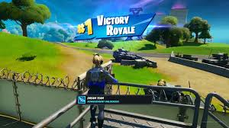
RECOMMANDATIONS & CONCLUSION :
Quelle sera l’influence des jeux battle royale et Moba dans le le monde de la culture et du divertissement?
Merci !

